Slide 1
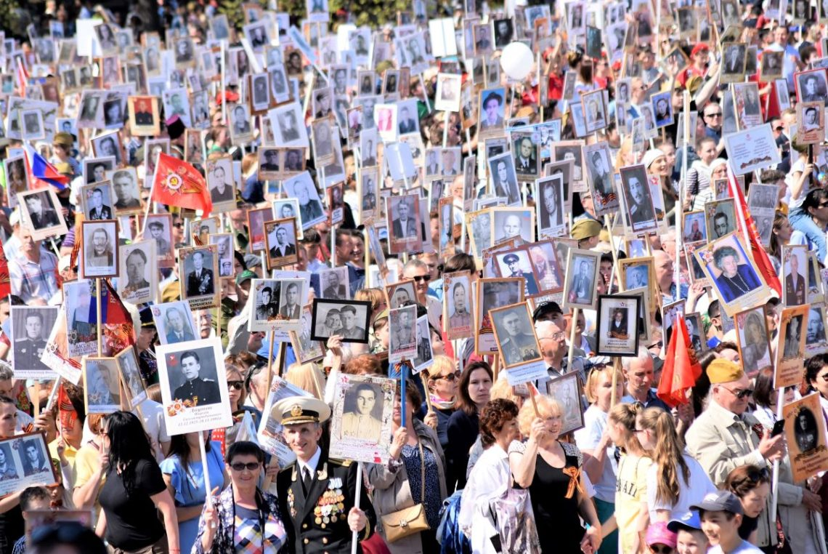
МКДОУ Введенский детский сад «Дюймовочка»

Slide 2
Нет праздника важнее и дороже
И пусть уйдёт в историю война
Мы правнуки праправнуки героев
Не смеем забывать их имена…..

Slide 3
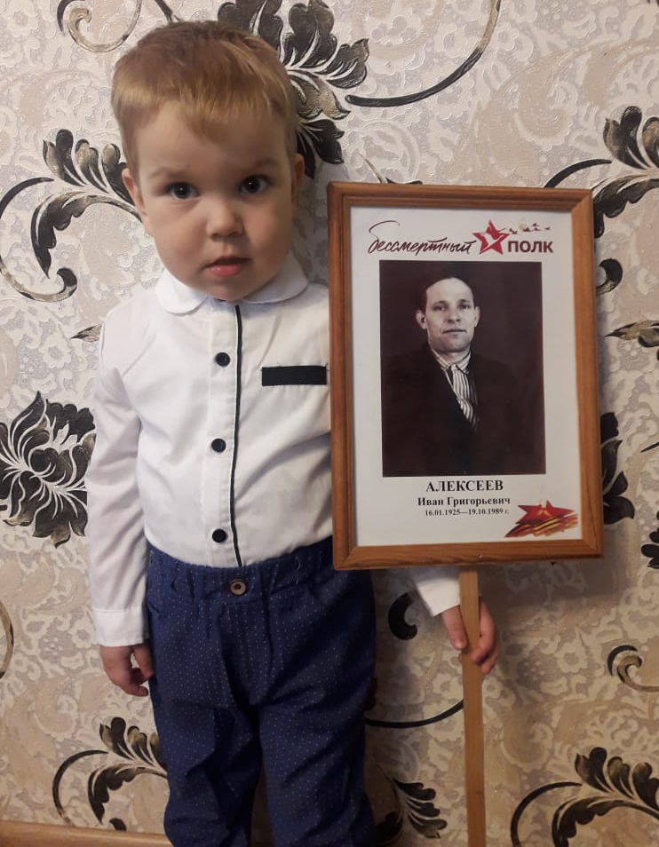
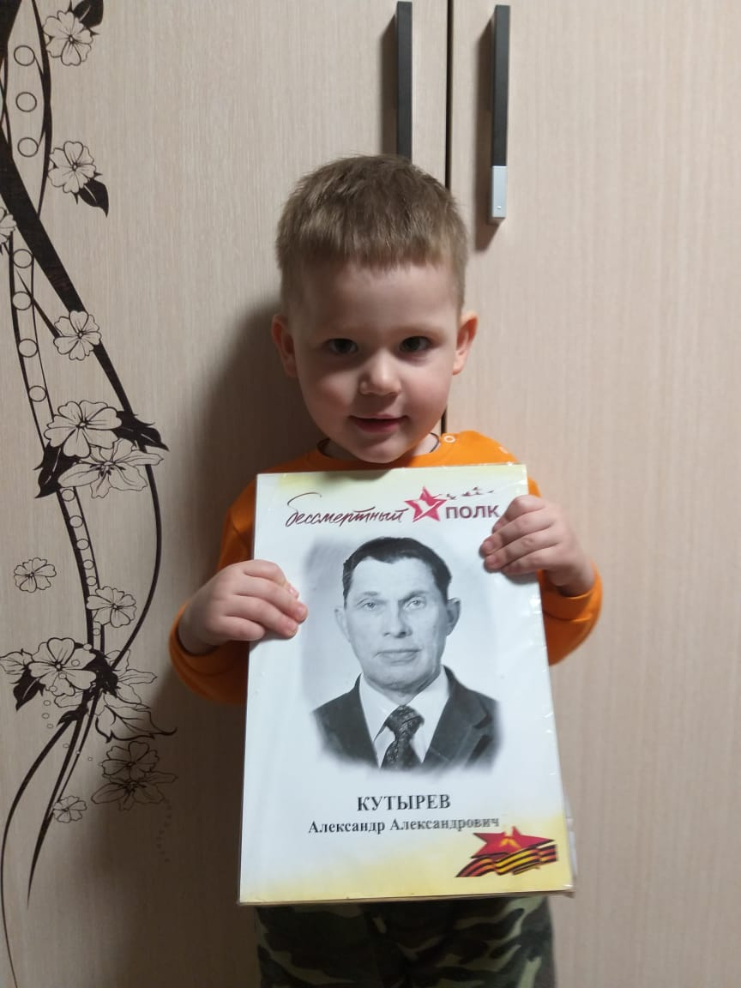
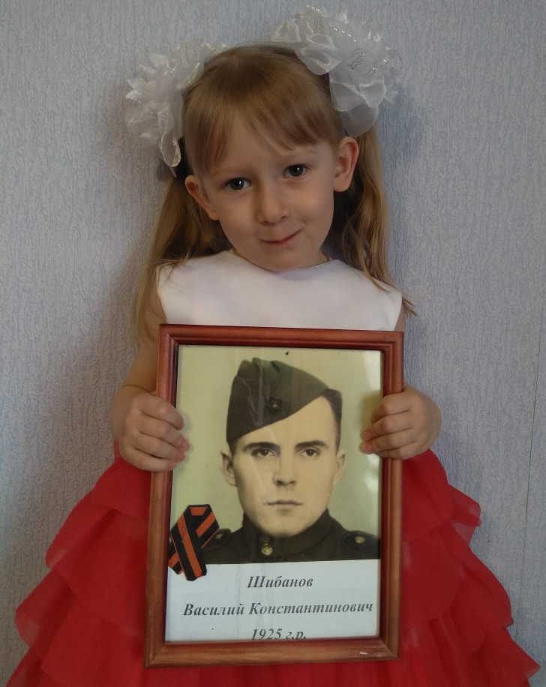
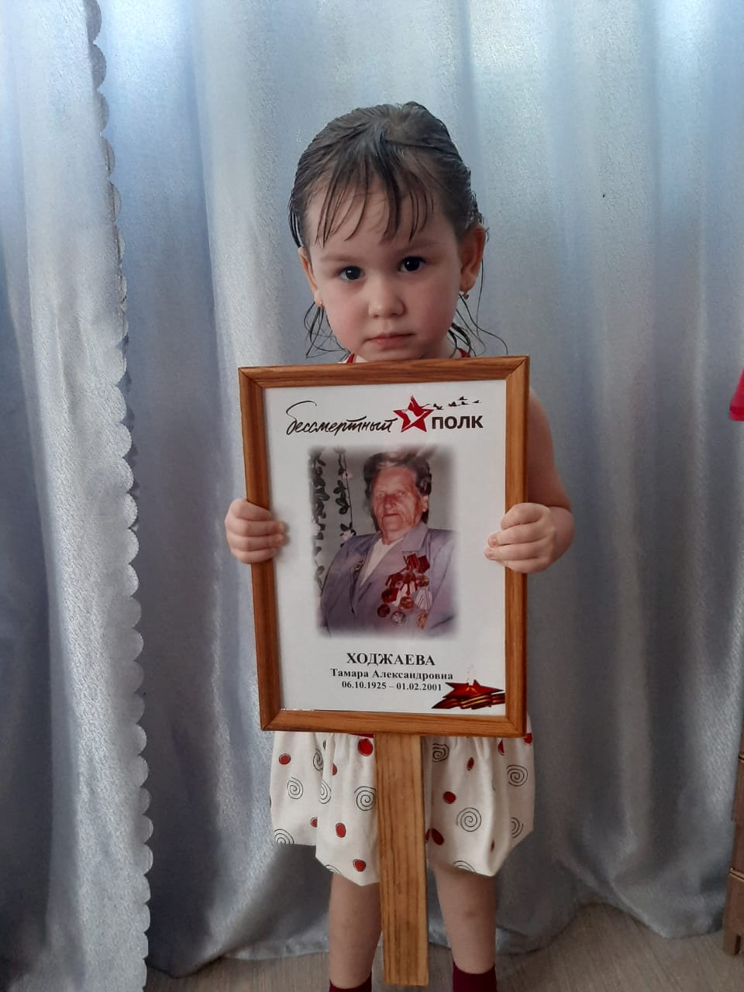
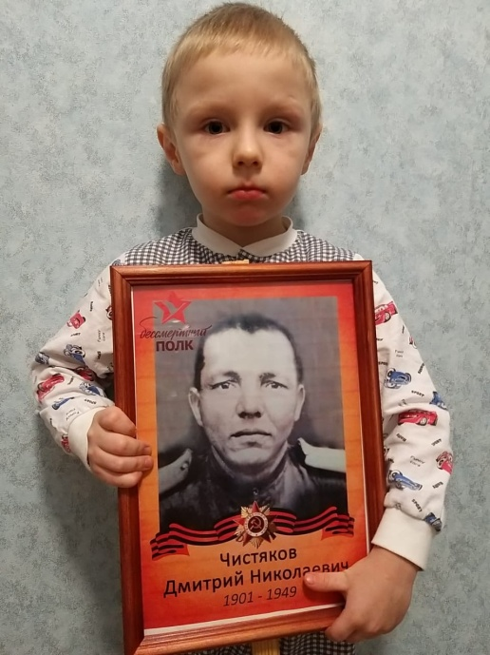

Slide 4
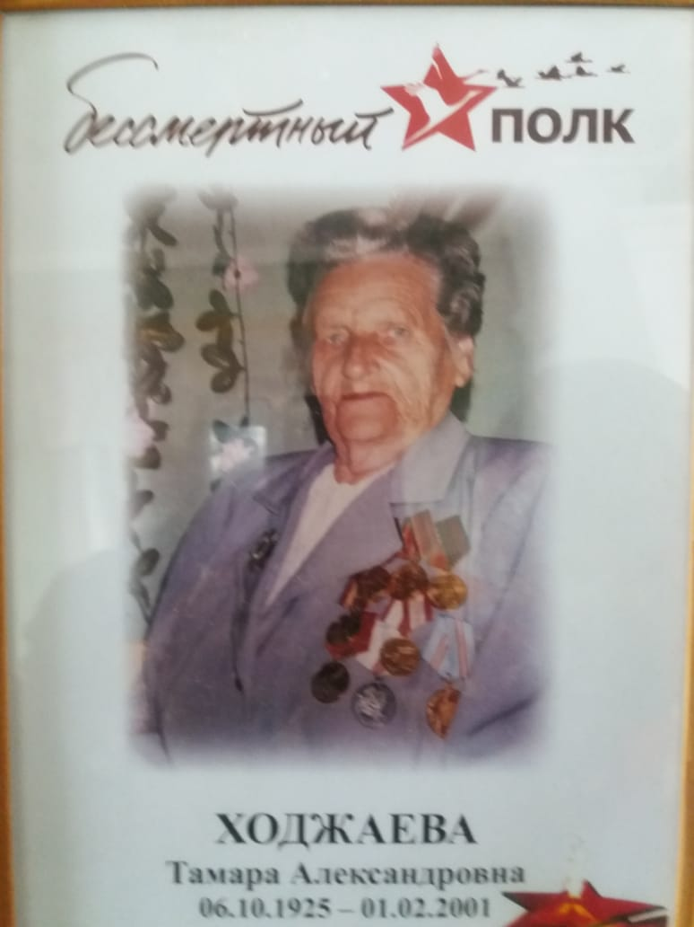
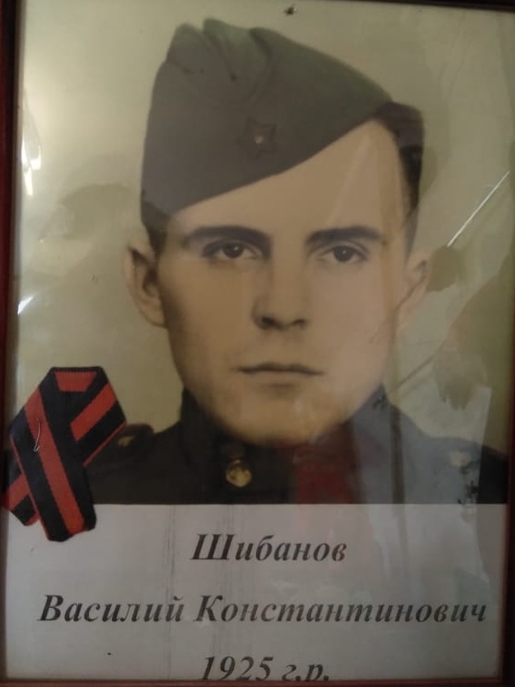
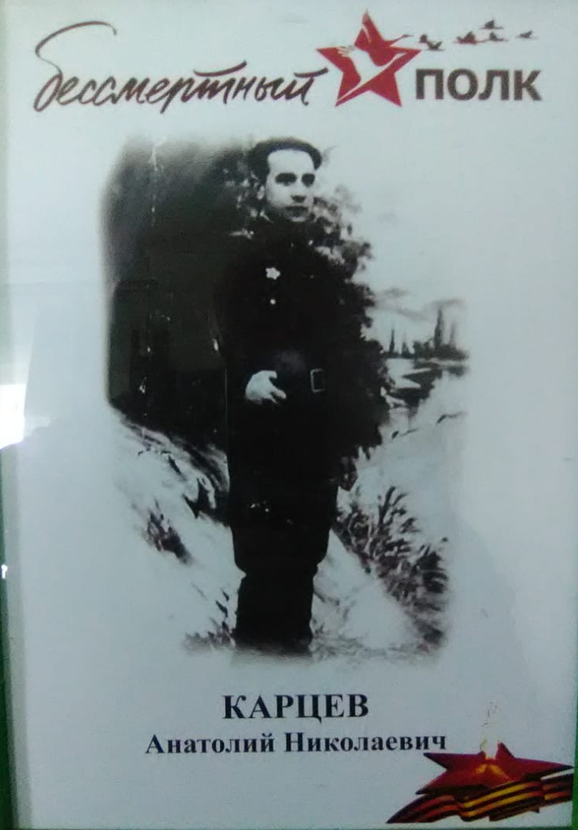
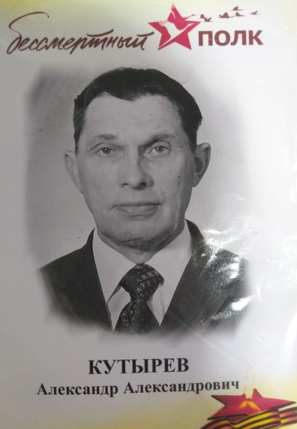
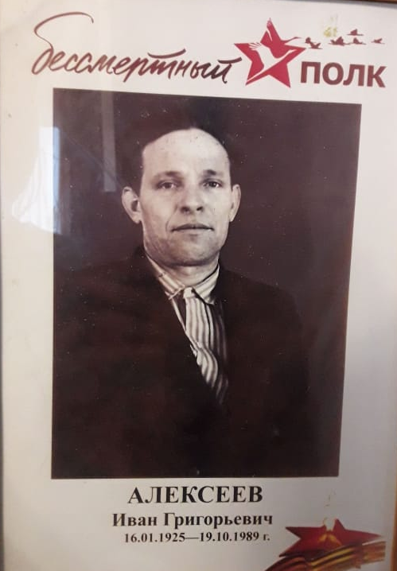
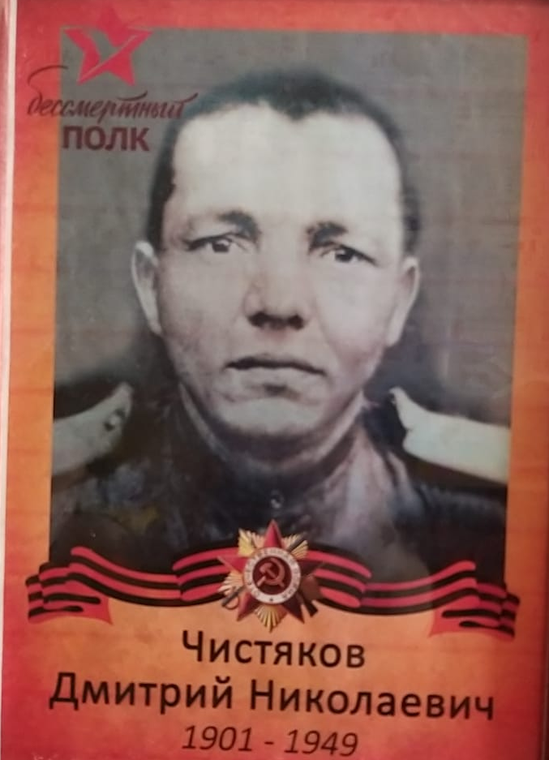
Бессмертный полк -
полк доблести и славы,
И память тем, кто не
пришёл с войны.
Прошедшим путь жестокий
и кровавый,
Их подвиг забывать мы не должны!

Slide 5
Спасибо деду за Победу! От всей души мы говорим, Кто от фашизма спас планету, Мы любим, помним и скорбим... О них всё говорят награды, Что так сверкают на груди, Всё испытавшие солдаты, Что пол Европы проползли. Они все шли к великой цели, Не отступая ни на шаг, И стиснув зубы всё терпели, Все те кто в мае брал"рейхстаг". Им нелегко далась Победа, Не все, они пришли с войны, Герои, что прошли пол света, Защитники своей страны. На протяжении поколений, Их подвиг будет не забыт, И память о своих героях, Народ на веки сохранит...

